Slide 1
Microsoft Learn Scatena le opportunità
© 2025 Microsoft Corporation. Tutti i diritti sono riservati.

Slide 2
Microsoft
Esplorare l'IA
© 2025 Microsoft Corporation. Tutti i diritti sono riservati.

Slide 3

Che cos'è l'IA generativa?
L'IA generativa è un ramo dell'intelligenza artificiale incentrato sulla creazione di nuovi contenuti. Diversamente dall'IA tradizionale, che può classificare o effettuare previsioni in base ai dati, l'IA generativa è in grado di produrre output originali come ad esempio immagini, testo, musica e molto altro. È come lavorare con un artista o scrittore digitale che apprende dagli esempi e poi crea qualcosa di nuovo
Esempi
Etica e responsabilità
Arte e design: l'IA può creare opere d'arte uniche, realizzare loghi e anche generare design di moda
Musica: l'IA può comporre brani musicali originali o aiutare i musicisti a creare nuovi sound
Scrittura: l'IA può scrivere storie, poesie e persino aiutare con i compiti generando idee e contenuti
Giochi: l'IA può progettare livelli di gioco, personaggi e addirittura interi mondi di gioco
Utilizzo responsabile dell'IA: è importante utilizzare l'IA in modo etico e rispettoso, ad esempio non bisogna usare l'IA per creare contenuti dannosi o ingannevoli
Privacy e consenso: è necessario rispettare sempre la privacy delle persone e ottenere l'autorizzazione prima di usare i loro dati
Pregiudizi ed equità: tieni presente che l'IA può talvolta riflettere i pregiudizi presenti nei dati su cui è stata addestrata; è importante riconoscere e correggere tali pregiudizi
© 2025 Microsoft Corporation. Tutti i diritti sono riservati.

Slide 4
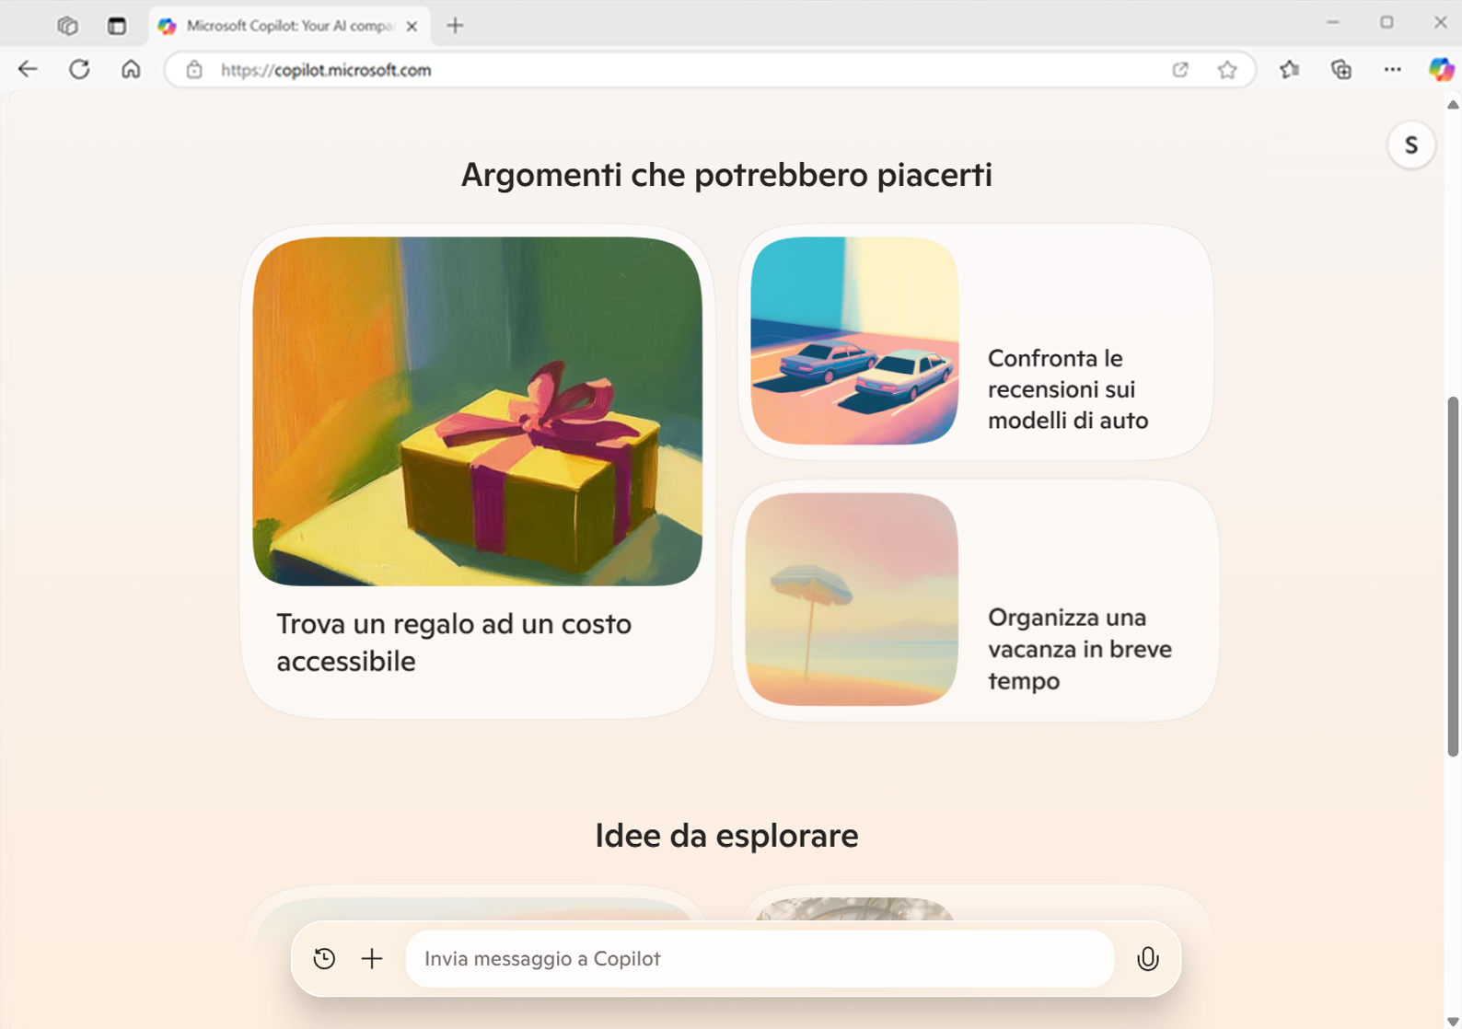
Che cos'è Microsoft Copilot?
Glielo abbiamo chiesto, ecco la sua risposta...
Microsoft Copilot è come avere un assistente versatile pronto ad aiutarti con una vasta gamma di attività. Ecco alcune delle cose che posso fare:
Rispondere alle domande: hai domande sui tuoi compiti o qualcosa che ti incuriosisce? Posso aiutarti a trovare le risposte
Elaborare idee: hai bisogno di idee interessanti per un progetto scolastico, un racconto o una presentazione? Troviamo qualche idea fantastica insieme
Scrivere contenuti: che si tratti di scrivere un 'e-mail, creare un documento, elaborare del codice o inventare racconti e poesie, posso darti una mano
Organizzare attività: hai bisogno di aiuto per tenere traccia del tuo elenco attività o per pianificare il tuo programma? Posso aiutarti a organizzarti al meglio
Effettuare ricerche: posso cercare informazioni online, spiegare argomenti complessi o darti le novità e gli aggiornamenti più recenti
Generare immagini: descrivi l'immagine di cui hai bisogno e io ne creerò una per te (entro determinate linee guida)
Fare conversazione: vuoi parlare dei tuoi hobby o giochi preferiti, o semplicemente fare una conversazione amichevole? Posso fare anche quello
© 2025 Microsoft Corporation. Tutti i diritti sono riservati.

Slide 5



Come funziona Microsoft Copilot?
Attraverso la potenza dell'intelligenza artificiale generativa
Richiesta
Io e mia mamma andremo a Londra a visitare mio cugino. Dammi qualche idea di cosa visitare e fare a Londra
Dati di training
Londra è una città ricca di storia, cultura e divertimento! Ecco alcune idee di cose da ammirare e da fare:
Buckingham Palace: visitate le State Rooms e assistite alla cerimonia del cambio della guardia
Torre di Londra: esplorate il castello storico e ammirate i gioielli della Corona
…
Microsoft Copilot
Modello linguistico di grandi dimensioni (LLM)
© 2025 Microsoft Corporation. Tutti i diritti sono riservati.

Slide 6
Linee guida per richieste efficaci
Riassumi l'articolo all'indirizzo https://nodpublishers.com/London¹ come elenco puntato di 3-5 fatti interessanti² per aiutarmi a pianificare un viaggio³. Formula ogni punto elenco in modo semplice e conciso⁴
Ecco alcuni fatti interessanti su Londra per aiutarti a pianificare il tuo viaggio:
Radici storiche: fondata dai Romani con il nome di Londinium del 47 d.C.
…
Quanto è facile girare per la città?⁵
Fornisci una fonte per basare la risposta su uno specifico ambito di informazioni, se disponibile
Indica un obiettivo specifico di ciò che desideri da Copilot
Aggiungi contesto per ottimizzare la pertinenza e la rilevanza della risposta
Stabilisci aspettative chiare per il formato della risposta
Ripeti in base alle richieste e risposte precedenti per affinare il risultato
© 2025 Microsoft Corporation. Tutti i diritti sono riservati.

Slide 7

Informazioni sul programma: progettare una destinazione da sogno con l'IA
Oggi imparerai a lavorare con gli strumenti di IA
Scoprirai alcune cose straordinarie che gli strumenti di IA come Microsoft Copilot possono fare, apprenderai le competenze per utilizzarli e le metterai in pratica
Userai l'immaginazione e la creatività per creare un posto nuovo e creerai i contenuti utilizzando l'IA generativa per raccontarne la storia
Al termine di questo programma, avrai creato una destinazione unica dalla tua immaginazione che include rappresentazioni visive, una bozza del menu, le caratteristiche della musica e dell'atmosfera, e infine il nome e il marchio della tua destinazione da sogno
© 2025 Microsoft Corporation. Tutti i diritti sono riservati.

Slide 8
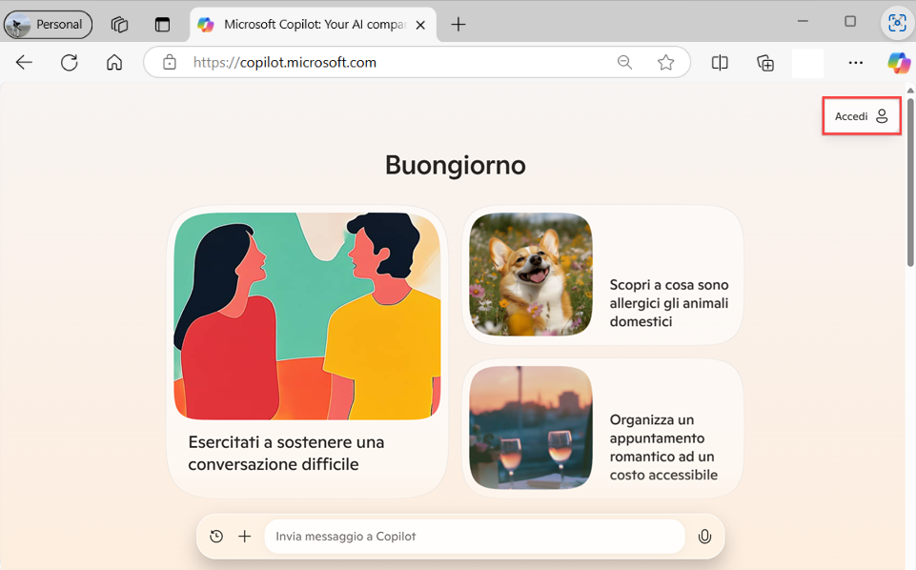
Unità 1: introduzione
1 | Apri il browser e vai su copilot.microsoft.com
2 | Effettua l'accesso a Copilot con l'account Microsoft personale
3 | Se non disponi di un account, segui questi passaggi per crearne uno Vai alla pagina di registrazione dell'account Microsoft: visita account.microsoft.com Seleziona "Crea account": troverai questa opzione nella pagina di accesso Immetti l'indirizzo e-mail: puoi usare un indirizzo esistente o creare un nuovo indirizzo Microsoft Outlook Crea una password. Assicurati che sia complessa e sicura Immetti i tuoi dati personali: inserisci nome, paese/area geografica e data di nascita Verifica la tua e-mail: Microsoft invierà un codice di verifica al tuo indirizzo e-mail. Immetti il codice per verificare l'account Completa il CAPTCHA. Questo passaggio assicura che tu non sia un robot Accetta le condizioni: leggi e accetta le condizioni di Microsoft
© 2025 Microsoft Corporation. Tutti i diritti sono riservati.

Slide 9
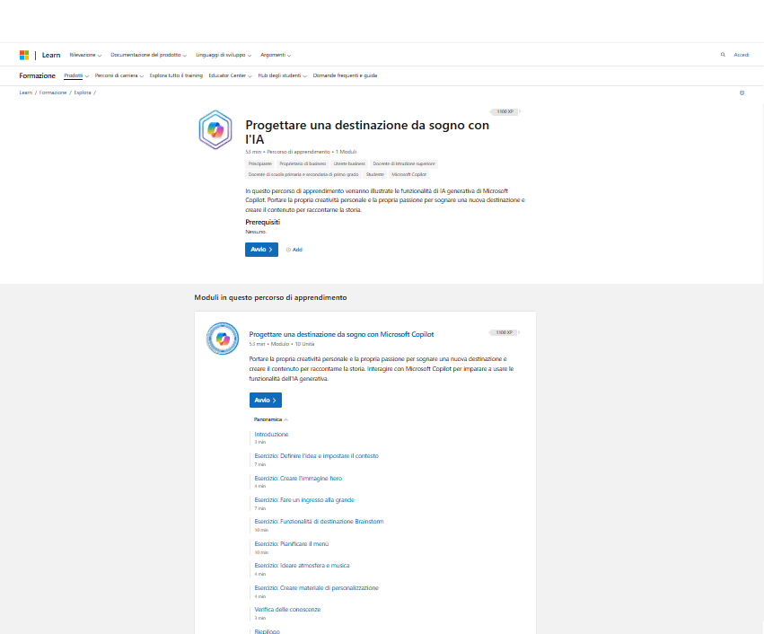
Unità 1: introduzione
1 | Apri una nuova scheda nel browser
2 | Vai all'indirizzo aka.ms/Explore-AI
3 | Hai già completato i passaggi nell'Unità 1 con l'accesso, vai all'Unità 2
© 2025 Microsoft Corporation. Tutti i diritti sono riservati.

Slide 10

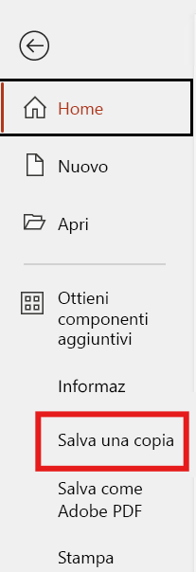

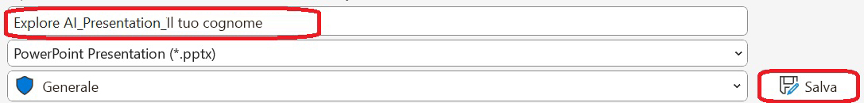
Unità 1: introduzione
1 | Apri la presentazione di PowerPoint "Explore AI_Presentation"
2 | Segui questi passaggi per creare una copia del file da modificare:
 | File Salva una copia Nel riquadro "Salva con nome" aggiungi il tuo cognome o le tue iniziali al nome file Seleziona Salva
© 2025 Microsoft Corporation. Tutti i diritti sono riservati.

Slide 11
Unità 2: definire l'idea e stabilire il contesto
In questo esercizio lavoreremo sul definire e perfezionare le nostre idee per una destinazione generata con l'IA
Segui i passaggi nell'Unità 2 per gettare le basi della tua destinazione da sogno
1
2
3
Usa una richiesta basata sul ruolo
Definisci la tua idea
Presenta la tua idea
© 2025 Microsoft Corporation. Tutti i diritti sono riservati.

Slide 12
Unità 2: creare la richiesta basata sul ruolo per definire l'experience designer
Sei un eccellente experience designer e possiedi un talento unico per la creazione di esperienze immersive in grado di accendere i sensi e trasportare i clienti in un mondo di pura magia
Attraverso una sapiente combinazione di paesaggi sonori coinvolgenti, elementi visivi affascinanti e condizioni ambientali selezionate accuratamente, sei in grado di orchestrare viaggi straordinari che incantano e incuriosiscono
Le tue abilità creative non conoscono limiti e concepisci idee audaci che risvegliano l'immaginazione, curando al contempo i più minuti dettagli sensoriali che intessono armoniosamente un intreccio tematico
Con la tua straordinaria capacità di coinvolgere più sensi, hai il potere di creare momenti indimenticabili che avvolgono le persone in una sinfonia di sensazioni, rendendole ammaliate, entusiaste e desiderose di averne ancora. Contribuirai alla creazione di una nuova esperienza
© 2025 Microsoft Corporation. Tutti i diritti sono riservati.

Slide 13
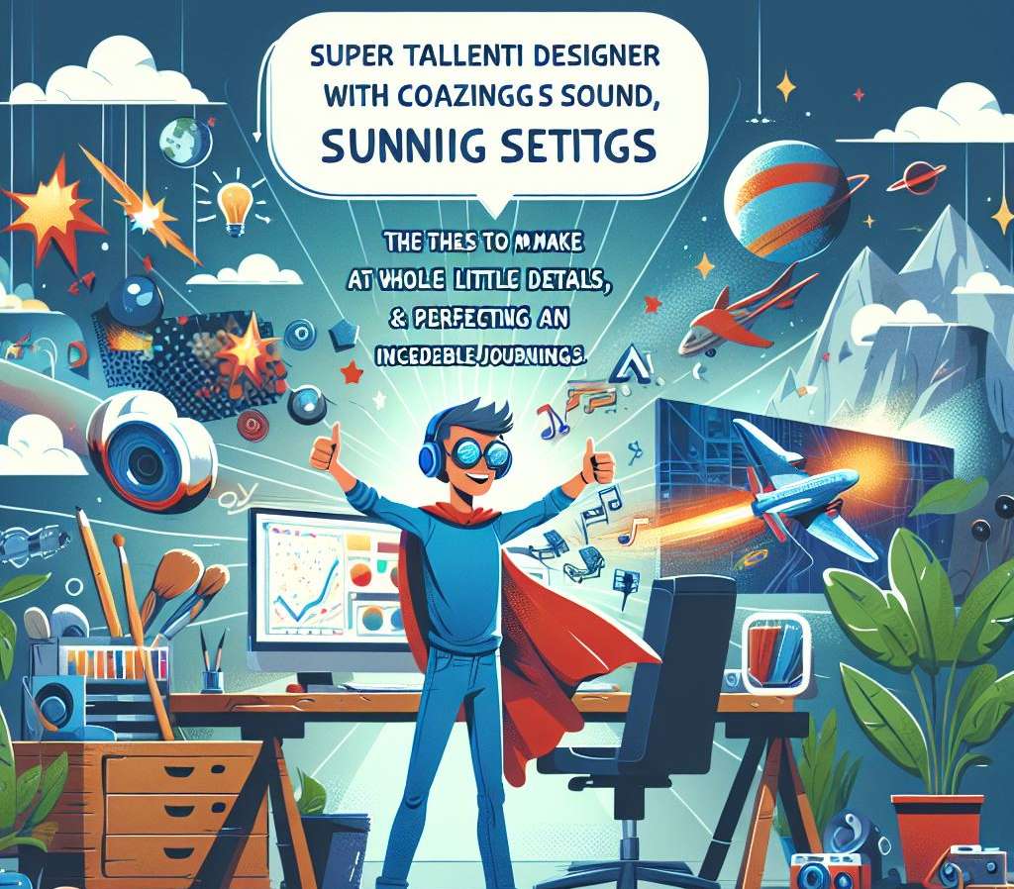
Unità 2: creare la richiesta basata sul ruolo per definire l'experience designer
Immagina di essere un designer di grande talento in grado di creare esperienze così straordinarie che sembrano magiche. Utilizzi suoni fantastici, elementi visivi mozzafiato e scenari perfetti per portare le persone in viaggi incredibili che non dimenticheranno mai.
Concepisci idee straordinarie che stimolano la fantasia e presti attenzione a ogni minimo dettaglio per far sì che tutto si incastri perfettamente. Hai la capacità di far sentire le persone come se fossero in un mondo completamente nuovo, rendendole stupefatte e desiderose di averne ancora.
Questa immagine è stata creata in Copilot con Microsoft Designer usando le parole fornite come richiesta
© 2025 Microsoft Corporation. Tutti i diritti sono riservati.
Notes:
Questa immagine è stata creata in Copilot con Microsoft Designer usando le parole a sinistra.
Secondo te perché le parole sono state scritte in modo errato?
Risposta di Copilot:
Le parole scritte in modo errato nelle immagini sono probabilmente dovute ai limiti del modello di generazione di immagini. Questi modelli a volte fanno fatica a effettuare correttamente il rendering del testo, soprattutto nella creazione di immagini complesse o artistiche.
Se hai necessità di spiegarlo ad altre persone, puoi dire che il focus della generazione dell'immagine erano gli elementi visivi tematici piuttosto che la precisione del testo. L'obiettivo principale era catturare l'essenza di un personaggio: un designer di talento che crea esperienze magiche. Se hai bisogno di modifiche o ulteriore assistenza, non esitare a farmelo sapere!

Slide 14
Unità 2: hai mai sentito parlare di Mad Libs®?
Aggettivo | Sostantivo | Verbo
Straordinario | Avventura | Saltare
Audace | Spiaggia | Correre
Creativo | Castello | Ballare
Entusiasmante | Foresta | Esplorare
Fantastico | Gioco | Costruire
Magico | Eroe | Scoprire
Misterioso | Viaggio | Immaginare
Unico | Montagna | Creare
Vivace | Robot | Inventare
Selvaggio | Spazio | Volare
Mad Libs® è un gioco di parole divertente e interattivo in cui devi riempire gli spazi di un racconto con diversi tipi di parole, come aggettivi, sostantivi e verbi. Il risultato è spesso un racconto esilarante o inaspettato. Useremo questa struttura per aiutarci a creare le nostre richieste nell'Unità 2.
"Mad Libs®" è un marchio registrato di Penguin Group (USA) Inc. La presente non rappresenta un'approvazione o affiliazione con il proprietario del marchio ed è a solo scopo educativo.
© 2025 Microsoft Corporation. Tutti i diritti sono riservati.
Notes:
"Mad Libs®" è un marchio registrato di Penguin Group (USA) Inc. La presente non rappresenta un'approvazione o affiliazione con il proprietario del marchio ed è a solo scopo educativo.

Slide 15
Unità 2: esempio di una diversa richiesta basata sul ruolo
Sei uno straordinario experience designer con un talento speciale per la creazione di mondi immersivi in grado di risvegliare i sensi e trasportare le persone in un mondo magico. Attraverso una combinazione di suoni meravigliosi, elementi visivi sorprendenti e dettagli di ambiente selezionati con cura, crei viaggi incredibili in grado di sorprendere e divertire. La tua creatività non conosce limiti e concepisci idee audaci che risvegliano l'immaginazione, prestando al contempo attenzione ai minimi dettagli che uniscono il tutto. Con la tua capacità di coinvolgere più sensi, sei in grado di creare momenti indimenticabili che avvolgono le persone in una sinfonia di sensazioni, rendendole stupefatte, felici e desiderose di averne ancora. ,Contribuirai alla creazione di una nuova, entusiasmante esperienza.
(Aggettivo)
(Aggettivo)
(Verbo)
(Aggettivo)
(Aggettivo)
(Aggettivo)
(Sostantivo)
(Aggettivo)
(Verbo)
(Aggettivo)
(Sostantivo)
(Aggettivo)
(Sostantivo)
(Aggettivo)
(Aggettivo)
(Aggettivo)
© 2025 Microsoft Corporation. Tutti i diritti sono riservati.

Slide 16
Unità 2: definire l'idea
Nuova esperienza di destinazione
Ristorante accogliente e appartato situato nel cuore nel bosco
Questo ristorante si trova sollevato dal suolo ed è costruito nei rami di un albero
Dal punto di vista tematico, la sua natura organica incontra una destinazione solo su invito
Misterioso e nascosto
(Luogo)
(Aggettivi)
(Posizione)
(Luogo)
(Posizione)
Ho un'idea su cui voglio lavorare per questo progetto e fornirò alcuni punti elenco. Puoi aiutarmi a creare un paragrafo con un tono da marketing turistico e impreziosire i dettagli che danno davvero vita a questa idea?
Dovrebbe cogliere i punti seguenti. Non dare un nome alla destinazione. Concentrati su ciò che rende unica questa destinazione. Daremo un marchio e un nome a questa esperienza in seguito
(Tema o stile)
(Aggettivo)
Luoghi comuni | Tema o stile | Posizione
Biblioteca Scuola Caffetteria Parco divertimenti Museo Spiaggia Centro commerciale Fattoria Castello Casa sull'albero | Steampunk Cyberpunk Vintage Minimal Rustico Fiaba Industriale Tropicale Futuristico Art déco | Sulla cima di una montagna In un'oasi nel deserto Dentro a un vulcano Su un'isola volante In una città frenetica In una tundra innevata Su una nave pirata In una foresta magica Su un altro pianeta In una grotta nascosta
© 2025 Microsoft Corporation. Tutti i diritti sono riservati.

Slide 17
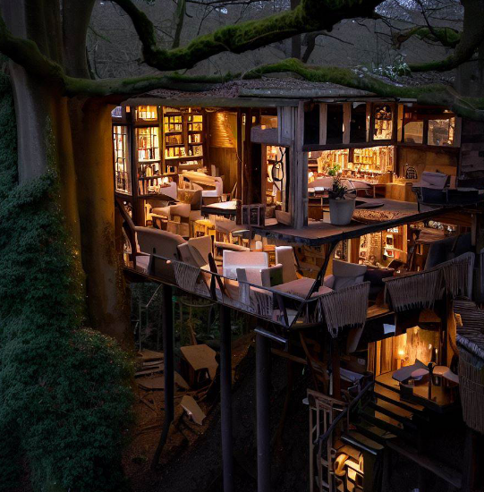
Unità 3: creare la hero image
In questo esercizio prenderemo la descrizione dettagliata che hai appena creato per la tua destinazione da sogno e la trasformeremo in una rappresentazione visiva. Segui i passaggi nell'Unità 3 per creare la tua immagine
Passaggi:
Copia la richiesta di esempio da Microsoft Learn
Incolla la richiesta nella chat
Chiedi a Copilot di apportare delle modifiche alla tua immagine finché non il risultato non ti soddisfa
Scarica l'immagine e incollala nella diapositiva PowerPointintitolata Hero image
© 2025 Microsoft Corporation. Tutti i diritti sono riservati.

Slide 18
Lavora in autonomia
15 minuti
© 2025 Microsoft Corporation. Tutti i diritti sono riservati.

Slide 19
Condividi
5 minuti
© 2025 Microsoft Corporation. Tutti i diritti sono riservati.

Slide 20
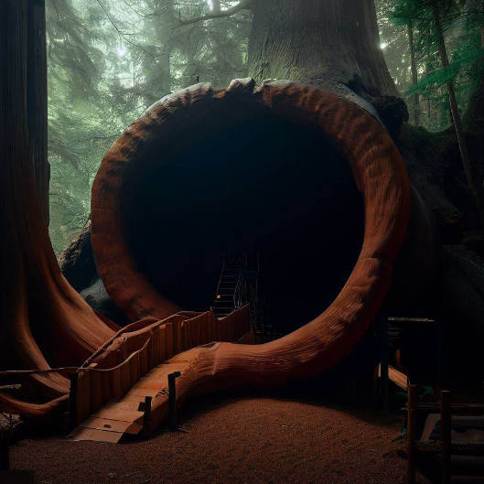
Unità 4: fare un'entrata trionfale
In questo esercizio progetteremo un'immagine e una descrizione per l'entrata della tua destinazione da sogno
Segui i passaggi nell'Unità 4 per fare un'entrata epica nella tua destinazione da sogno
Inventa con Copilot
Approfondisci l'idea
Modifica la descrizione
Crea un'immagine
Scarica l'immagine e incollala nella diapositiva PowerPoint intitolata Entrata trionfale
© 2025 Microsoft Corporation. Tutti i diritti sono riservati.

Slide 21
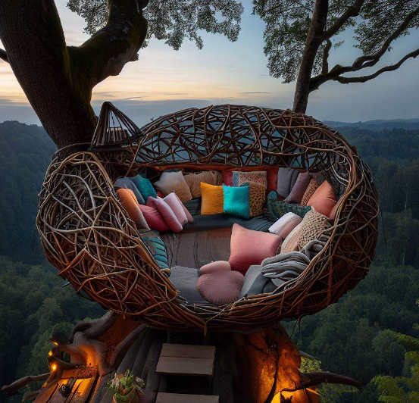
Unità 5: elaborare idee sulle caratteristiche della destinazione
In questo esercizio usa la tua immaginazione per creare caratteristiche uniche per la tua destinazione. Chiederemo a Copilot di elaborare delle idee e creare elementi visivi a partire dalla descrizione
Segui i passaggi nell'Unità 5 per creare dettagli chiave della tua destinazione
Inventa
Approfondisci le idee
Crea un'immagine
Scarica l'immagine e incollala nella diapositiva PowerPoint intitolata Caratteristiche della destinazione
© 2025 Microsoft Corporation. Tutti i diritti sono riservati.

Slide 22
Lavora in autonomia
15 minuti
© 2025 Microsoft Corporation. Tutti i diritti sono riservati.

Slide 23
Condividi
5 minuti
© 2025 Microsoft Corporation. Tutti i diritti sono riservati.

Slide 24
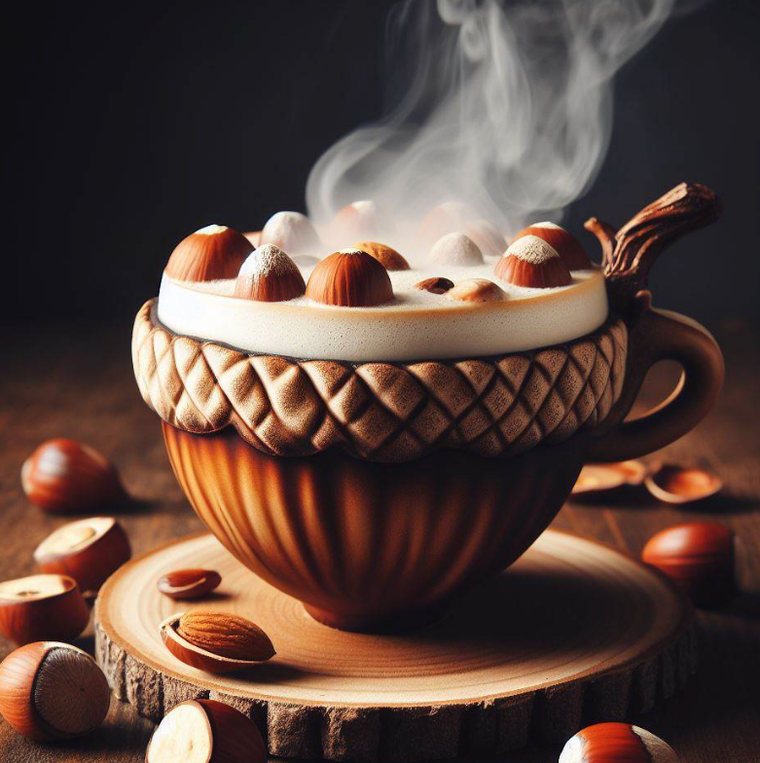
Unità 6: pianificare il menu
In questo esercizio creeremo opzioni di cibo e di menu per la tua destinazione. Possono valorizzare l'atmosfera, il tema e l'esperienza dei visitatori
Segui i passaggi nell'Unità 6 per progettare il tuo menu
Inventa
Genera l'immagine
Inventa un drink esclusivo
Inventa con Copilot
Genera la tua immagine
Inventa con un riferimento
Scarica l'immagine e incollala nella diapositiva PowerPoint intitolata Menu
© 2025 Microsoft Corporation. Tutti i diritti sono riservati.

Slide 25
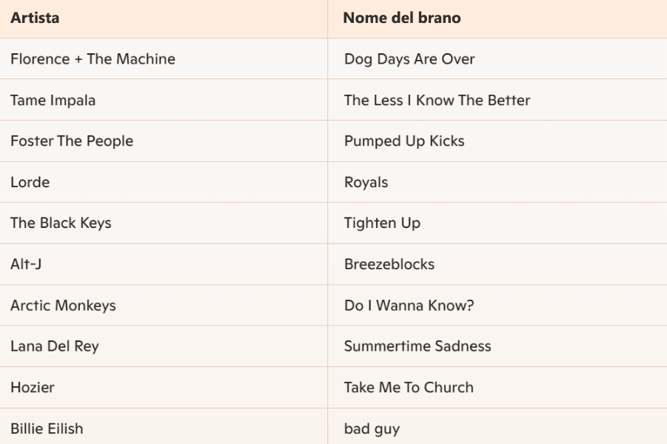
Unità 7: inventare l'atmosfera e la musica
In questo esercizio lavoreremo sul creare l'ambiente e l'atmosfera della tua destinazione. Può aiutare a esprimere il tuo tema e la tua personalità! Con l'aiuto di Copilot creerai una playlist di brani che rispecchiano l'atmosfera del luogo
Inventa
Copia la richiesta di esempio nella chat
Controlla la risposta e apporta le modifiche necessarie finché il risultato non ti soddisfa
Cattura la schermata (Windows, MAIUSC, S) e copia l'immagine
Incolla l'immagine nel PowerPoint nella diapositiva intitolata Ambiente e musica
© 2025 Microsoft Corporation. Tutti i diritti sono riservati.

Slide 26
Unità 8: creare il materiale di branding
In questo esercizio ci concentreremo sull'aspetto finale della tua destinazione, ovvero generare il materiale di branding. Creeremo un nome orecchiabile per la tua destinazione e una breve descrizione che ne cattura l'essenza
1
2
3
Inventa con Copilot
Scrivi il contenuto con Copilot
Copia e incolla il materiale di branding nella presentazione di PowerPoint
© 2025 Microsoft Corporation. Tutti i diritti sono riservati.

Slide 27
Lavora in autonomia
15 minuti
© 2025 Microsoft Corporation. Tutti i diritti sono riservati.

Slide 28
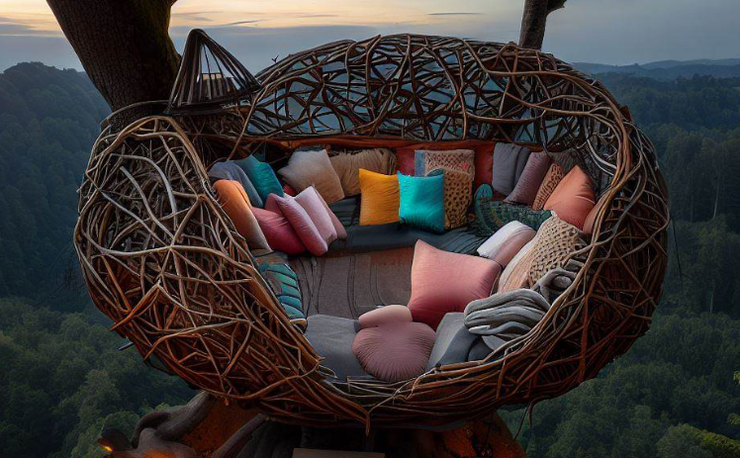
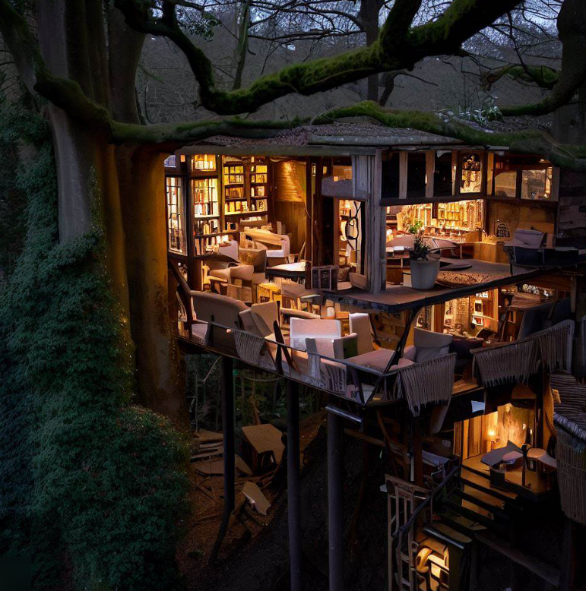
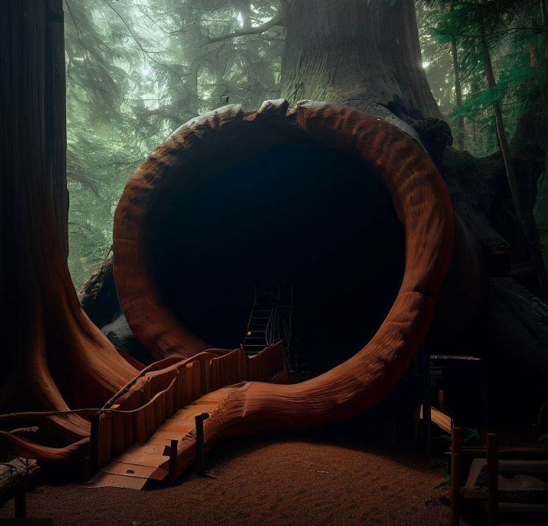
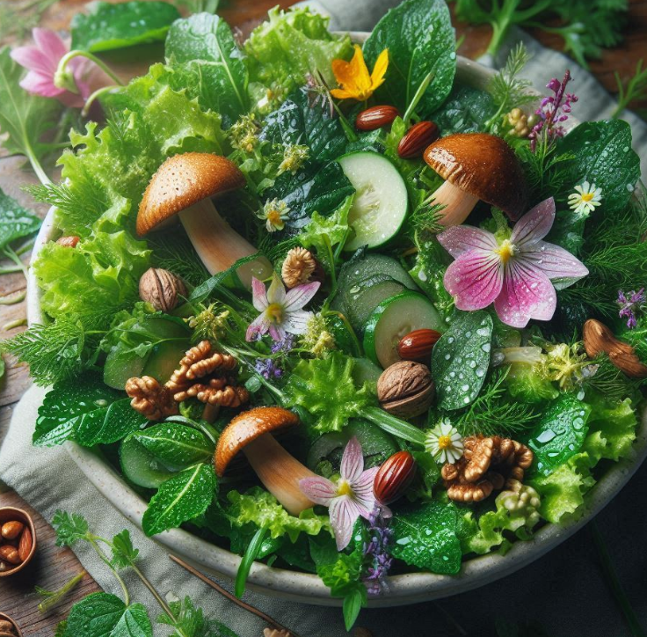
Debriefing del progetto
Condividi e apprendi
Presenta la destinazione da sogno che hai creato con Copilot
Cos'hai appreso riguardo ciò che funziona meglio con Copilot per produrre quello che hai immaginato?
Ti vengono in mente altri progetti o altre attività in cui Microsoft Copilot potrebbe essere un ottimo assistente?
© 2025 Microsoft Corporation. Tutti i diritti sono riservati.
Notes:
Invita tutti gli studenti a condividere i loro risultati e a discutere delle tecniche di creazione di richieste che sono risultate essere più efficaci.

Slide 29
Verifica delle conoscenze
Qual è lo scopo di fornire dettagli specifici quando si chiede a Copilot di suggerire un nome per la destinazione?
Garantire che il nome sia lungo e complesso
Assicurarsi che il nome includa un gioco di parole o un riferimento culturale
Generare un nome che catturi fedelmente l'essenza e l'atmosfera della destinazione
1
Qual è il vantaggio principale di utilizzare le capacità multimodali in Copilot?
Consente a Copilot di capire le immagini condivise nella chat
Consente a Copilot di cercare su Internet dei contenuti web basati sulla cronologia della chat
Consente a Copilot di eseguire azioni e attività all'interno della chat senza lasciare il browser
2
Come si perfeziona l'output immagine utilizzando Copilot?
Chiedendo a Copilot di creare un'immagine senza fornire alcun contesto
Usando modificatori descrittivi nella richiesta e creando una richiesta di immagine con maggiori dettagli
Chiedendo a Copilot di generare un'immagine casuale
3
© 2025 Microsoft Corporation. Tutti i diritti sono riservati.
Notes:
Lascia agli studenti alcuni minuti per esaminare ogni domanda. Quindi usa la sequenza di animazioni della diapositiva per svelare le risposte corrette

Slide 30
Riepilogo
Aspetti chiave
Nozioni di base sull'IA generativa:
Cosa hai imparato: hai scoperto cos'è l'IA generativa e come funziona. Hai appreso che si tratta di un tipo di IA in grado di creare nuovi contenuti, come immagini, testo e musica, imparando dagli esempi
Perché è importante: comprendere l'IA generativa aiuta ad apprezzare come la tecnologia possa essere utilizzata in modo creativo e responsabile
Creare la tua destinazione da sogno
Cosa hai fatto: hai utilizzato l'IA per elaborare idee, creare immagini hero e progettare caratteristiche per la tua destinazione
Perché è importante: questi progetti ti hanno mostrato come l'IA possa dare vita alle tue idee creative in modi unici ed entusiasmanti
© 2025 Microsoft Corporation. Tutti i diritti sono riservati.

Slide 31
Riflettere e approfondire: il percorso di IA continua!
Congratulazioni per aver completato il programma Microsoft Esplorare l'IA! Prenditi un momento per riflettere su ciò che hai imparato e pensa a come puoi continuare a esplorare l'IA generativa
Riflessione
Continua a esplorare!
Prenditi un momento per pensare al tuo percorso durante questo corso:
Parte preferita: qual è stata la tua parte preferita del corso? L'elaborazione di idee, la creazione di immagini o qualcos'altro?
Cosa hai imparato: quali nuove competenze o conoscenze hai ottenuto? Come ti senti a utilizzare l'IA ora rispetto a quando hai iniziato?
Il tuo percorso con l'IA generativa non deve terminare qui. Ecco alcuni modi per continuare a esplorare:
Esplora ulteriormente: usa Copilot per approfondire le tue idee attuali o iniziare nuovi progetti. Prova a creare una nuova destinazione o a progettare un evento a tema
Ulteriori sfide: mettiti alla prova con attività divertenti, come creare una città futuristica o progettare una foresta magica
© 2025 Microsoft Corporation. Tutti i diritti sono riservati.

Slide 32
Microsoft Learn Scatena le opportunità
© 2025 Microsoft Corporation. Tutti i diritti sono riservati.

